Slide 1
Data Structure@2021 fall 第一次习题课-HW1,2,3
2021/10/11

Slide 2
目录
@Part1：
HW1中的题目：《数据结构题集》1.10，1.12
HW2中的题目：《数据结构题集》2.19，2.21，2.22，2.24，2.29，2.38
HW3中的题目：《数据结构题集》3.15，3.19，3.27，3.29
@Part2：
补充题目和ChapterTips

Slide 3
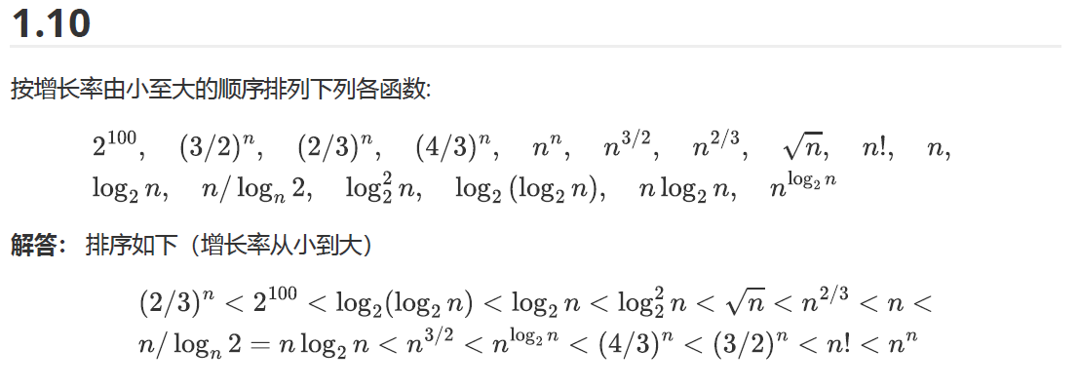

Slide 4
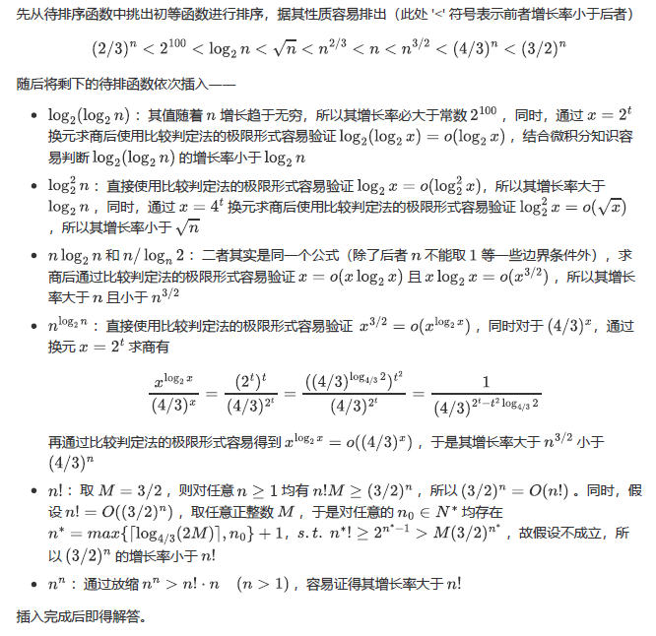

Slide 5
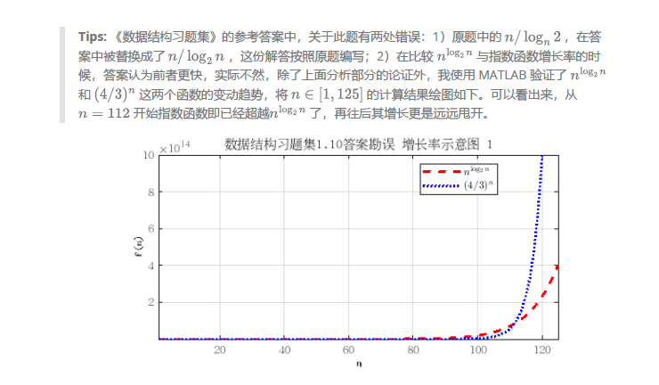

Slide 6
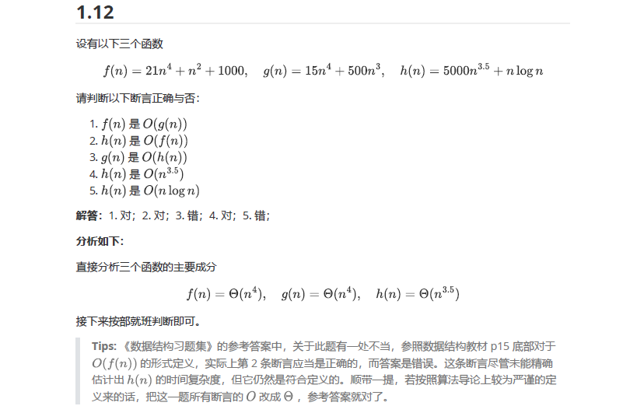

Slide 7
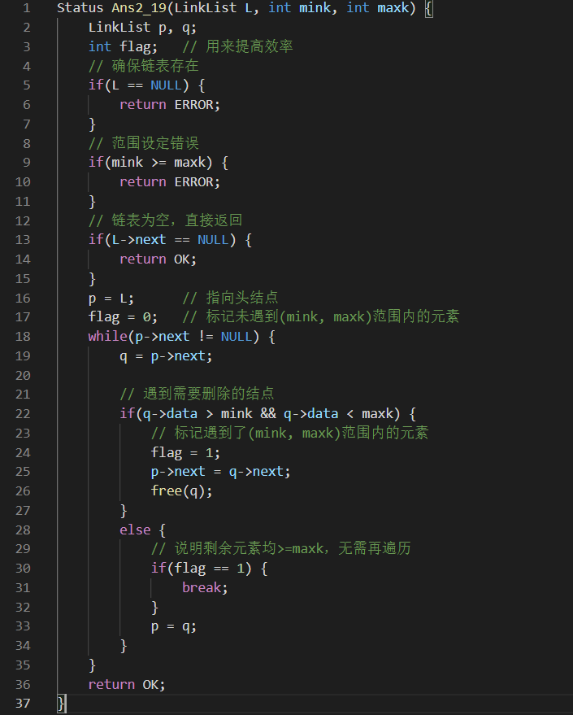
2.19
删除递增有序单链表中data域值大于mink小于maxk的所有元素
Tips：worst case：遍历单链表
Time Complexity = O(n)

Slide 8
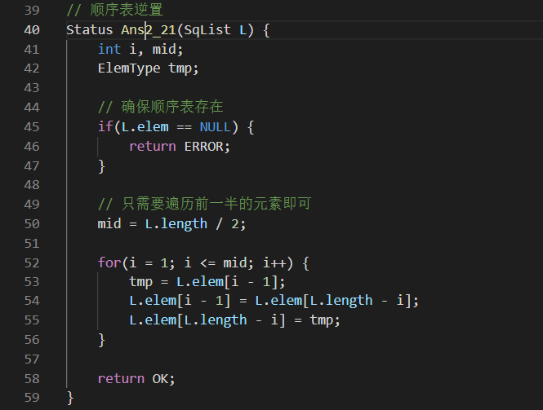
2.21
顺序表逆置
Tips：mid = L.length / 2;
在L.length = 奇数时，mid自然向下取整，因此不用对奇偶进行分类讨论

Slide 9
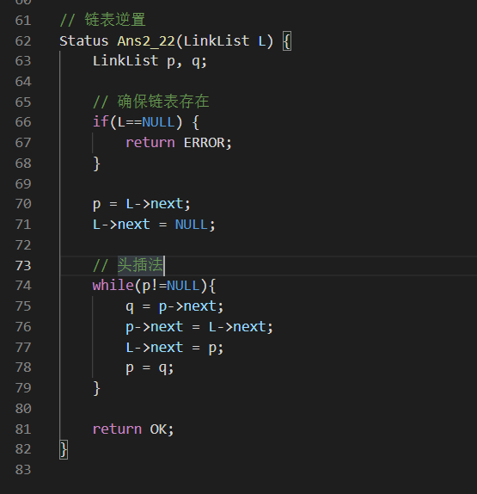
2.22
链表逆置
Tips：将第一个元素到最后元素依次头插法插入头节点之后

Slide 10
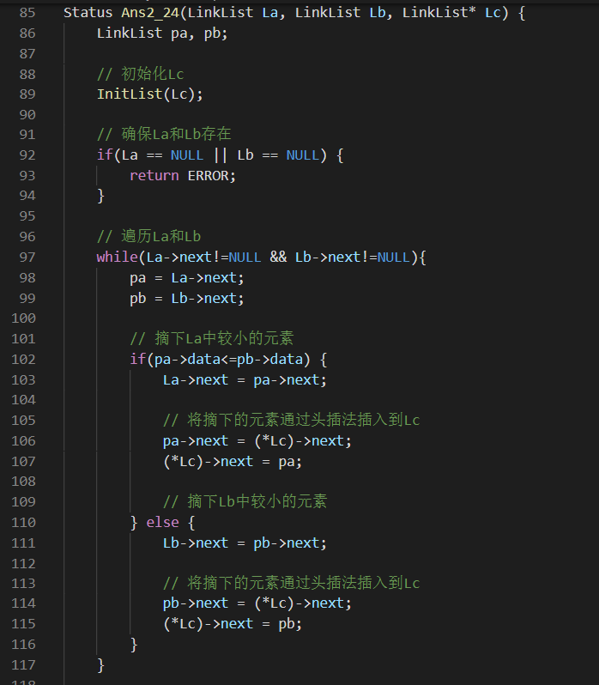
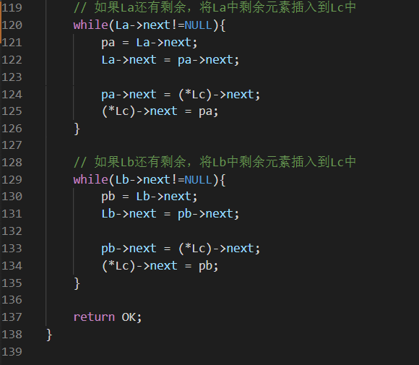
2.24
将递增有序链表A和B归并成递减有序的链表C，要求使用原表空间
Tips：参考课本p31算法2.12MergeList，差别在于本题要求C递减有序（逆置？）
--------→头插法

Slide 11
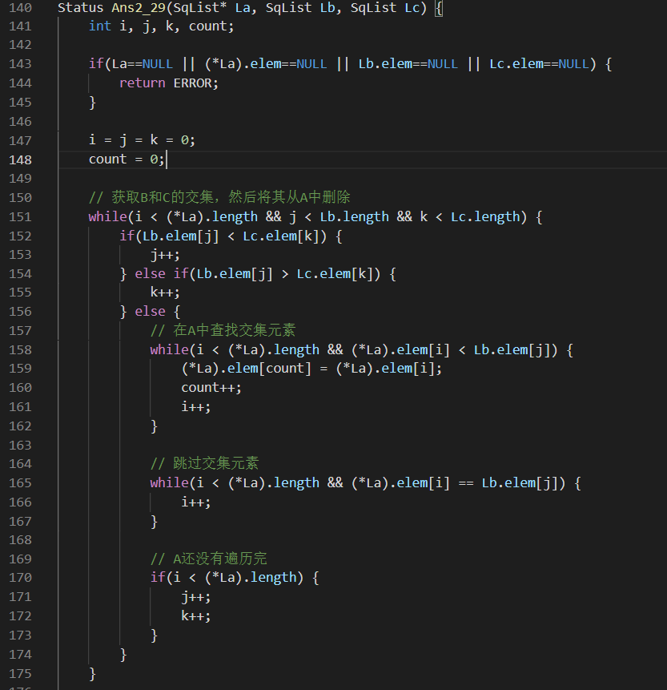
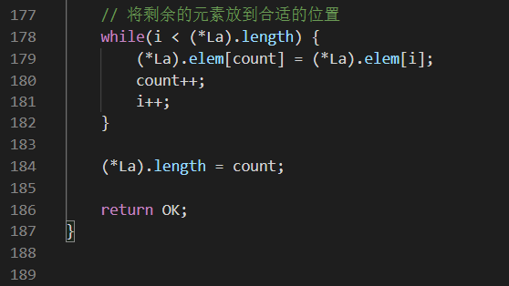
2.29
A、B和C是3个递增有序的线性表，要求删除A表中那些同时在B和C中出现的元素表项
Tips：借用递增有序的条件，遍历A，B，C各一遍
Time Complexity = O(La+Lb+Lc)

Slide 12
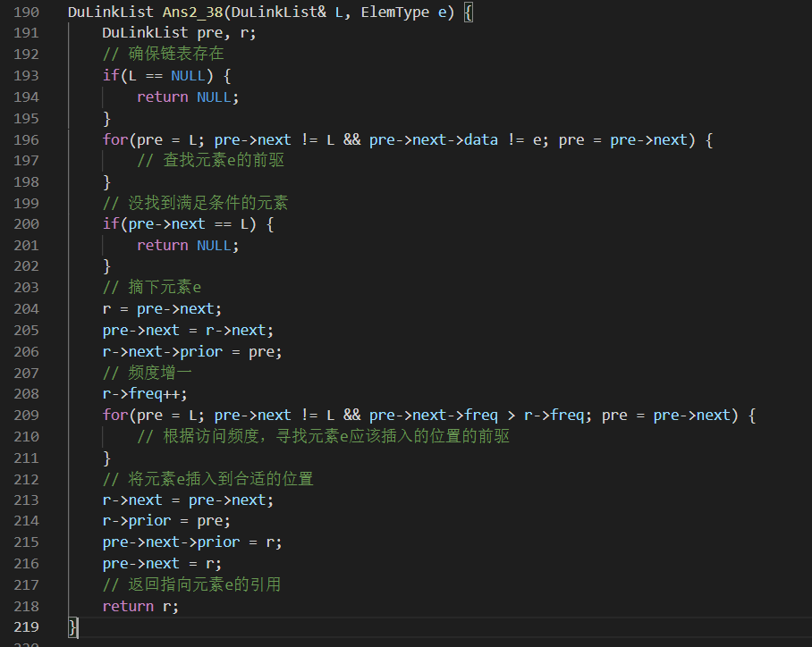
2.38
实现带访问频度域的Locate函数
要求访问频率越高的节点越接近头节点
Locate(L, x)
Tips：
1：Locate只用查找第一个data为x的节点
2：双向循环链表
不可用带有nullptr的布尔表达式作为循环终止条件，而是要依靠头节点

Slide 13
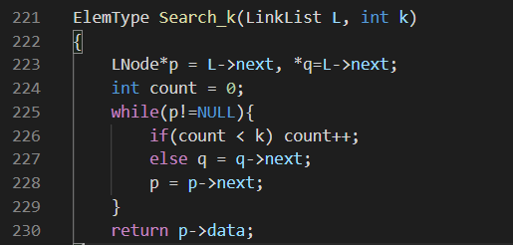
补充习题
单链表（data，next），带头结点，要求尽可能高效地实现算法：
Input：该单链表头指针L，正整数k（保证k是一个合法数值)
Output：该单链表倒数第k个节点的data值
分析：本题的关键在于如何高效地实现算法（worst case下仅仅扫描一遍L？）
Method1：两遍扫描，第一遍获得表长信息，第二遍获得倒数第k个节点信息
Method2：一遍扫描，使用两个指针p，q；p指向表头，q指向第k个节点，每次循环让p，q同步向前走一步，当q指向表尾时，p指向倒数第k个节点。
算法实现：

Slide 14
Chap2的一些tips：
@1：一些基本概念：
顺序表与链表的基本操作时间复杂度对比分析（插入、删除元素？读取第k个元素？）
基于数组的顺序表的局限性（定长？如何改进---基于堆，动态分配的顺序表）
顺序表的存取结构和存储结构各是什么？（随机存取，顺序存储）
链表的存取结构和存储结构各是什么？（顺序存取，链式存储）
To be continued…
@2：
顺序表和链表的基本操作实现（Insert，Delete，Search）
顺序表和链表的一些基本算法设计（Merge，Union…),注意题目中的有序条件往往可以帮助设计更好时间复杂度的算法
To be continued…
@3：
静态链表-→Unix OS里面的malloc，free的内存管理实现方式
双向链表、循环链表基本操作（与单链表类似，注意循环终止条件的变化）
To be continued…

Slide 15
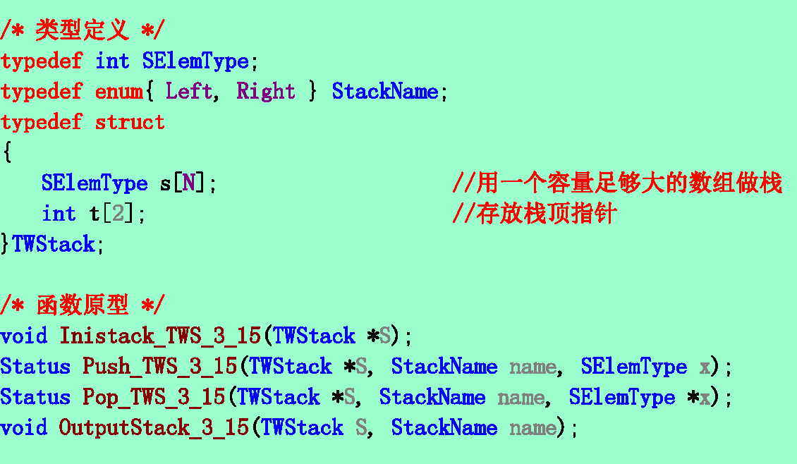
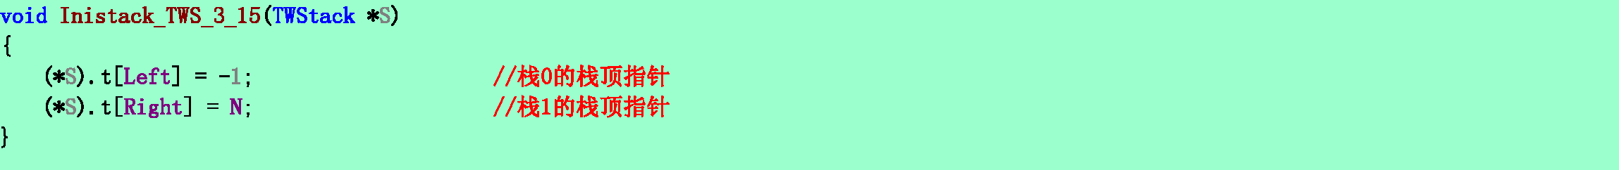
假设以顺序存储结构实现一个双向栈，即在一维数组的存储空间中存在着两个栈，它们的栈底分别设在数组的两个端点。试编写实现这个双向栈tws的三个操作：初始化inistack(tws)、入栈push(tws,i,x)和出栈pop(tws,i)的算法，其中i为0或1，用以分别指示设在数组两端的两个栈。并讨论按过程(正/误状态变量可设为变参)或函数设计这些操作算法各有什么有缺点。
3.15

Slide 16
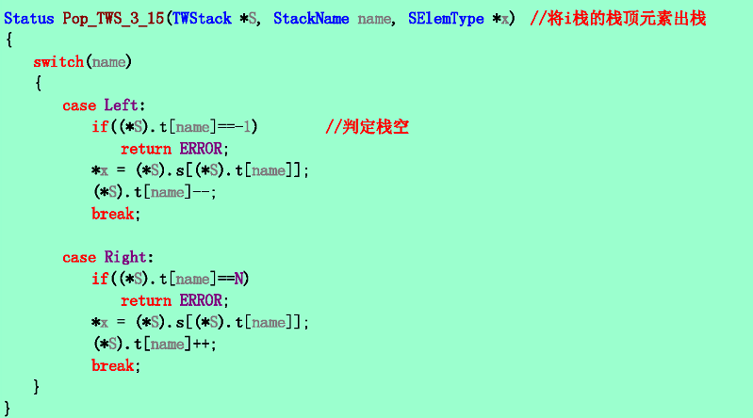

Slide 17
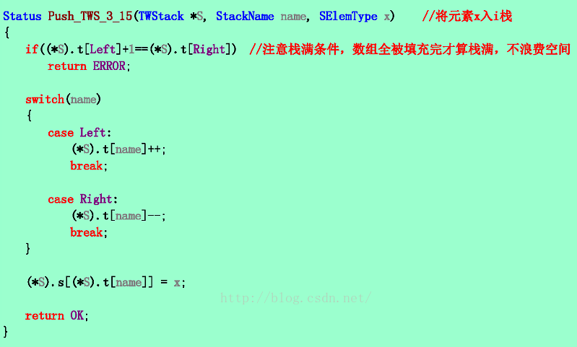

Slide 18
假设一个算数表达式中可以包含三种符号：圆括号“(”和“)”、方括号“[”和“]”和花括号“{”和“}”，且这三种括号可按任意的次序嵌套使用（如：…[…{…}…[…]…]…[…]…(…)…）。编写判别给定表达式中所含括号是否正确配对出现的算法（已知表达式已存入数据元素为字符的顺序表中）。
3.19

Slide 19
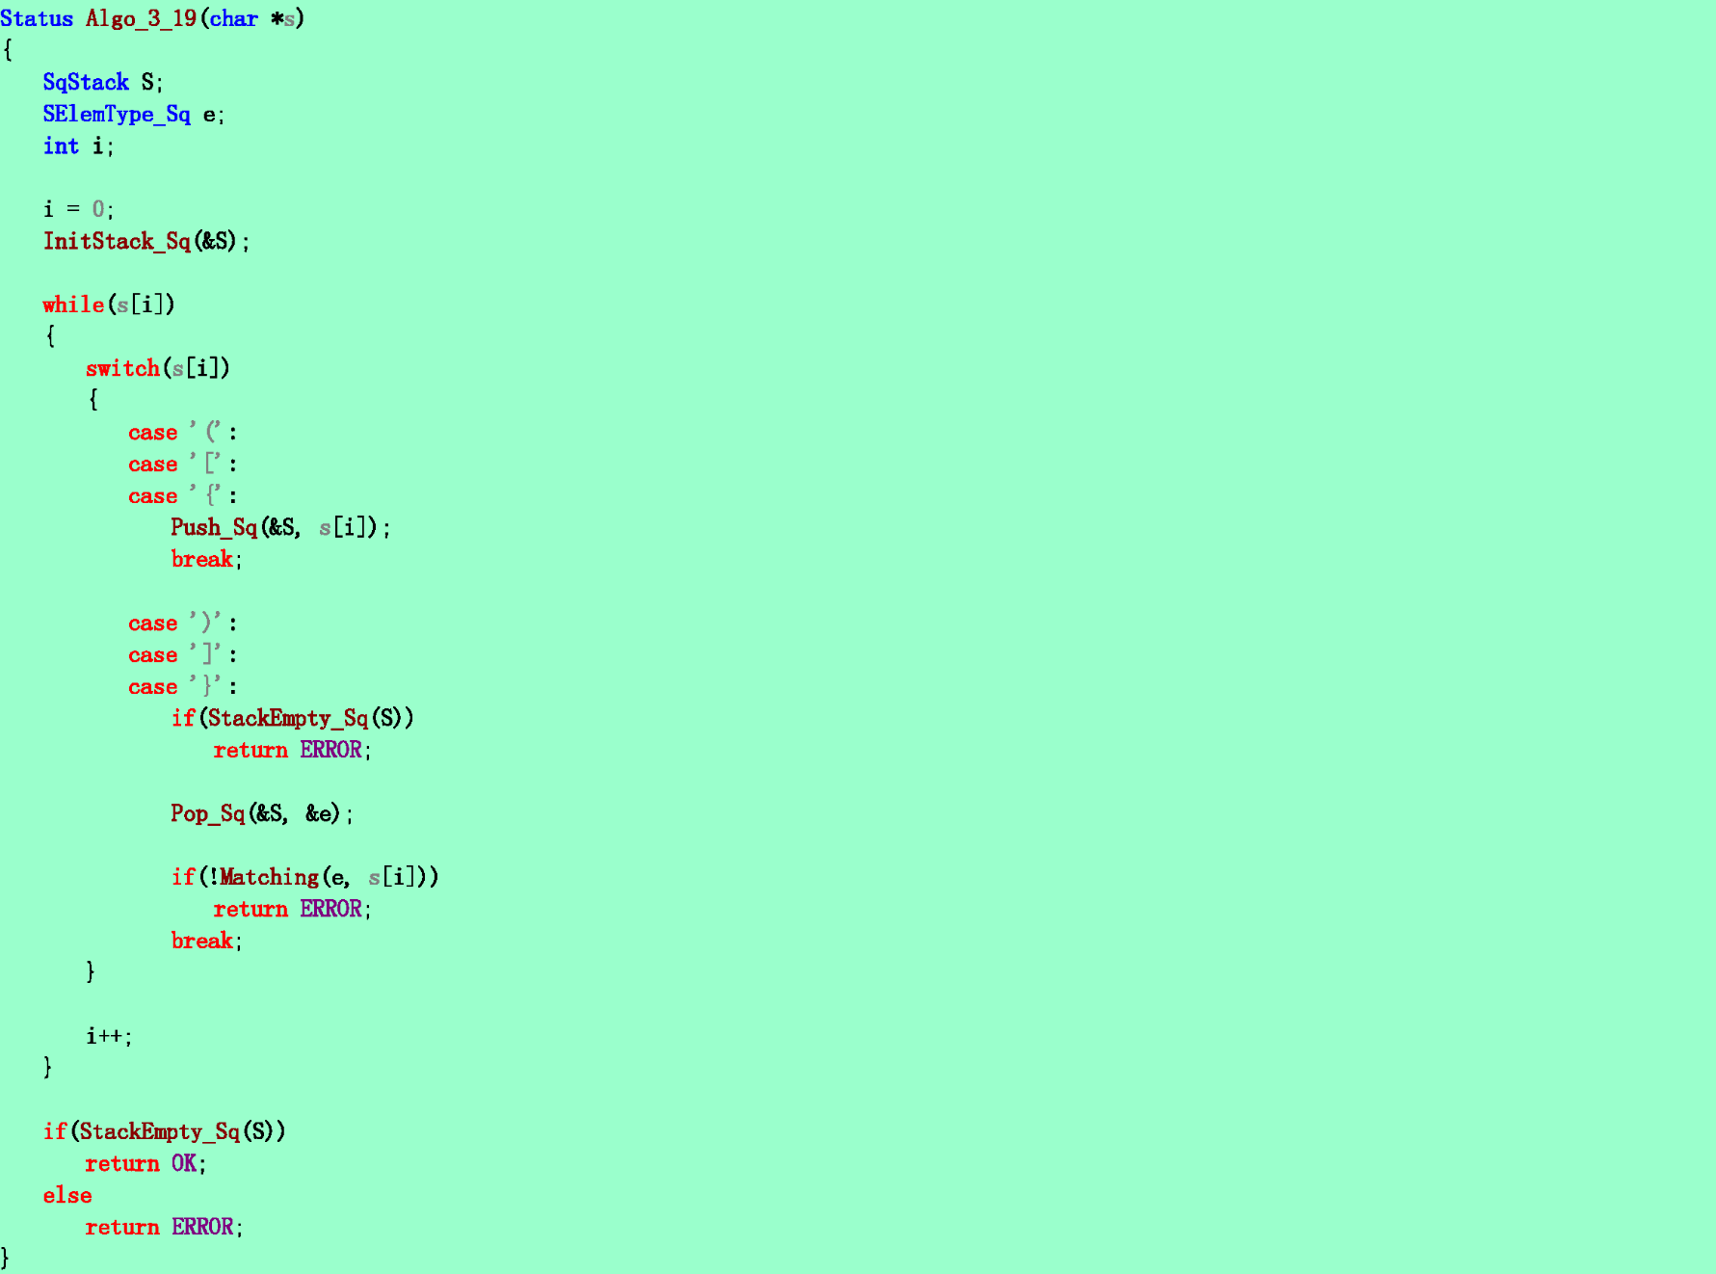
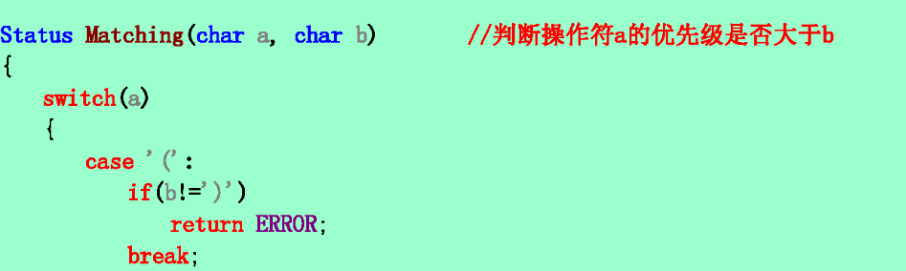
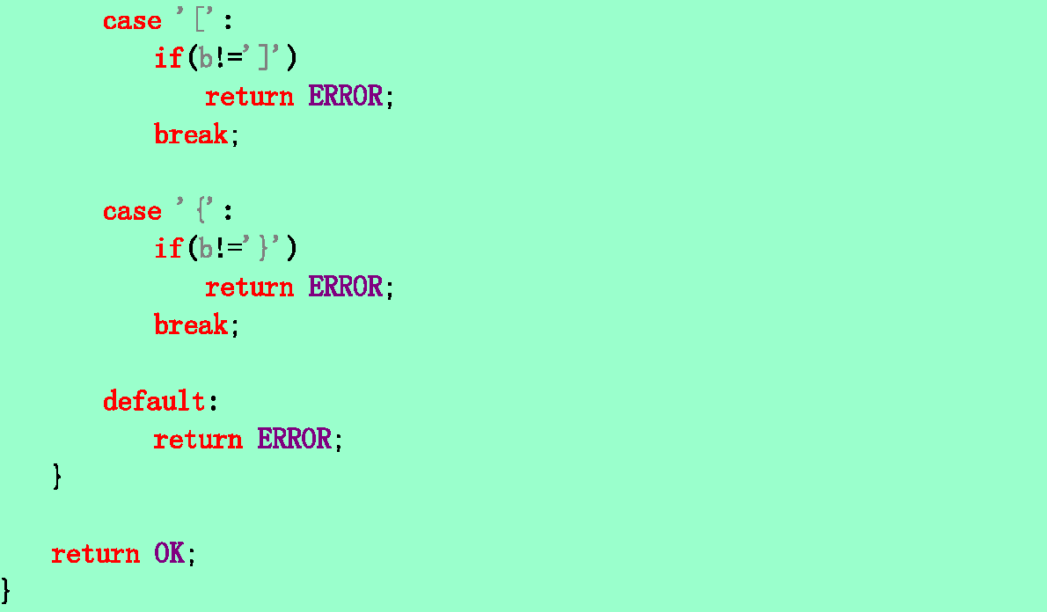

Slide 20
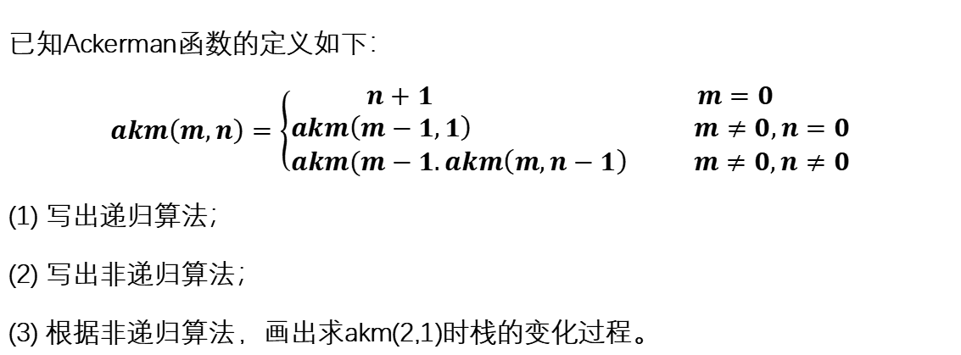
已知Ackerman函数的定义如下： $$akm\left(m,n\right)=\left\{\begin{aligned}n+1 m=0 \\ akm\left(m−1,1\right) m≠0,n=0 \\ akm(m−1.akm\left(m,n−1\right) m≠0,n≠0\end{aligned}\right.$$ (1) 写出递归算法； (2) 写出非递归算法； (3) 根据非递归算法，画出求akm(2,1)时栈的变化过程。
3.27

Slide 21
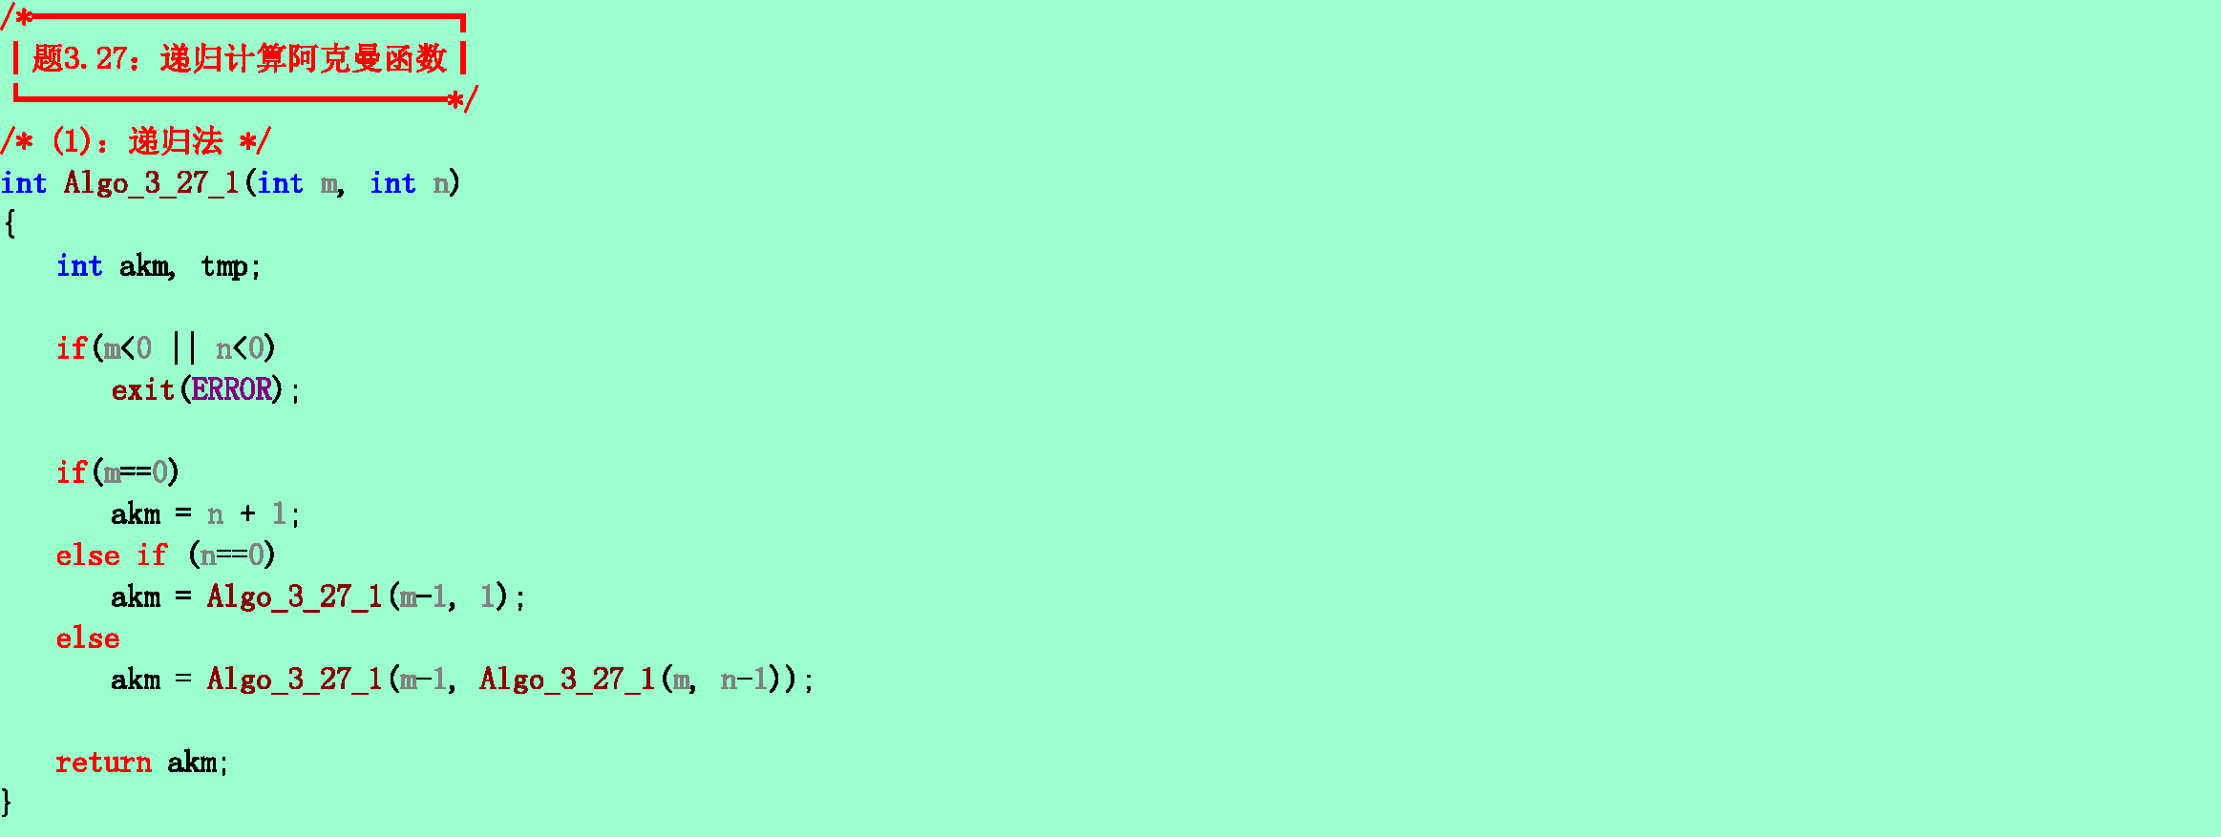

Slide 22
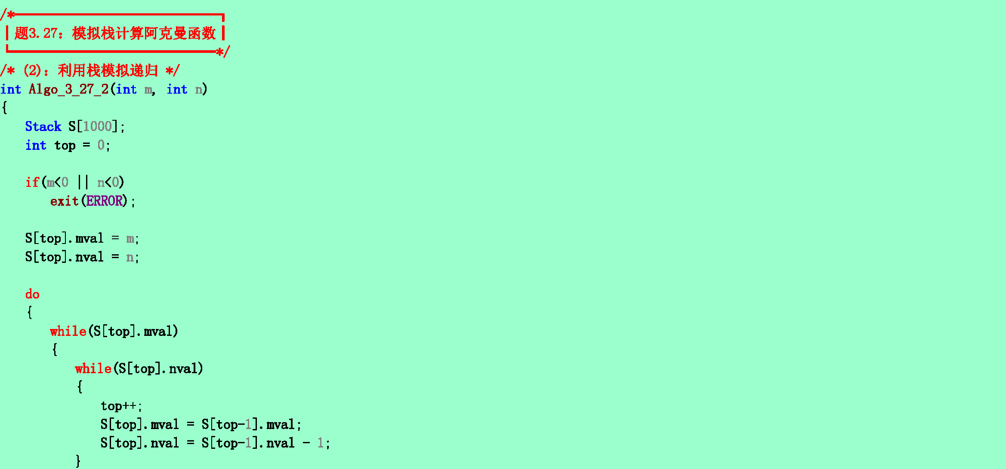
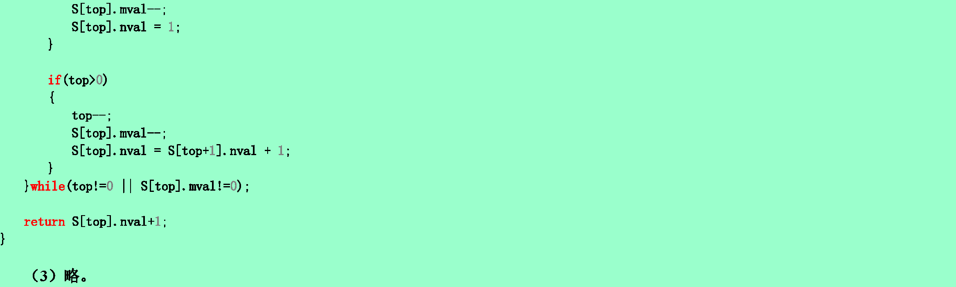

Slide 23
如果希望循环队列中的元素都能得到利用，则需设置一个标志域tag，并以tag的值为0和1来区分，尾指针和头指针值相同时的队列状态是“空”还是“满”。试编写与此结构相应的入队列和出队列的算法，并从时间和空间角度讨论设标志和不设标志这两种方法的使用范围（如当循环队列容量较小而队列中每个元素占的空间较多时，哪一种方法较好）。
3.29

Slide 24
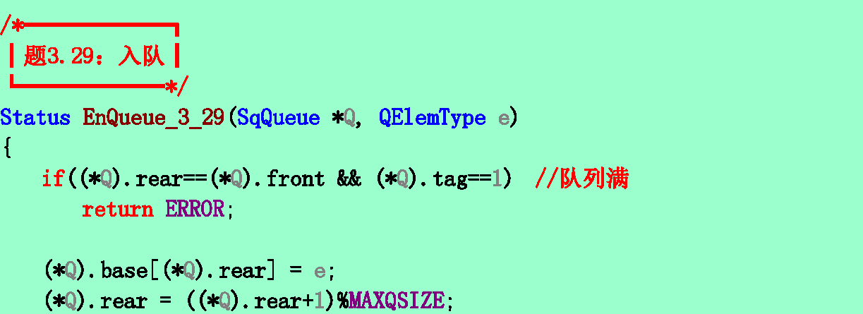
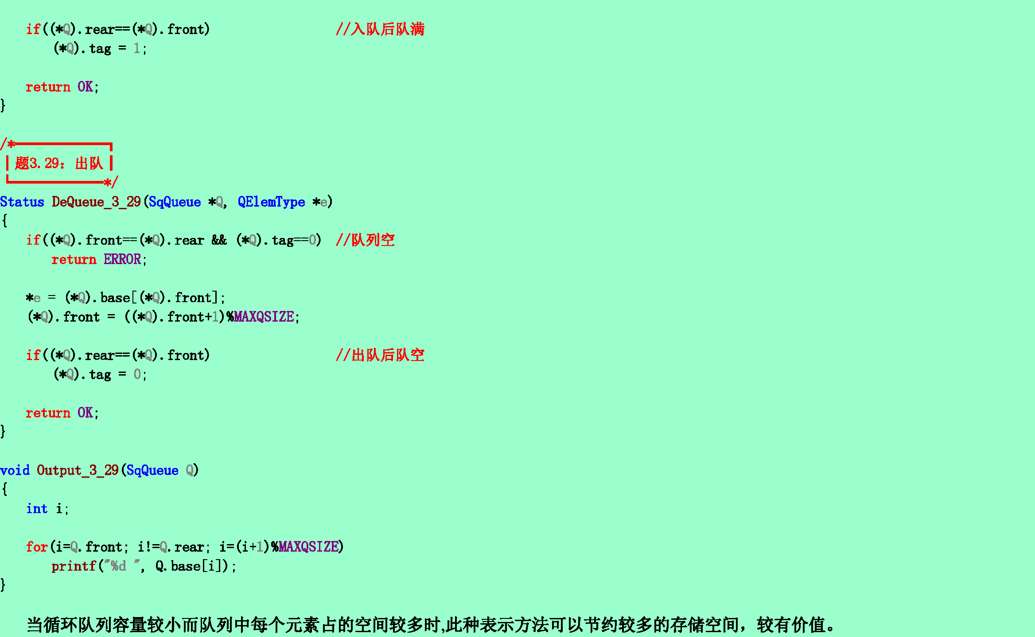

Slide 26
谢谢大家聆听！！！

